Slide 1
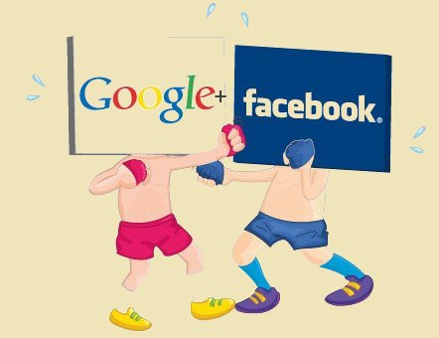
¿CÓMO ENSEÑAR Y ACOMPAÑAR A LA GENERACIÓN NET?
Acercamiento a las Culturas Juveniles
Oscar A. Pérez Sayago

Slide 2
ACERCAMIENTO A LAS CULTURAS JUVENILES
INTRODUCCIÓN
Las nuevas tecnologías crean, de hecho, nuevas exigencias en el mundo de la educación y del acompañamiento.

Slide 3
ACERCAMIENTO A LAS CULTURAS JUVENILES
1. HÁBITOS Y CONSUMOS CULTURALES DE LOS JÓVENES
Presenciamos hoy una revolucionaria, nueva y hasta hace poco inimaginable forma de jugar, de vincularse (amigos con amigos, familias con familias), de aprender, de leer, de vivir atravesada por el mundo digital. Enamoramientos y amistades vía Internet, aprendizaje veloz mientras se realizan otras tareas, sustitución de la biblioteca por wikipedia, del shopping por la compra virtual, del libro de quejas por la cadena de SMS.
Esa es la sintonía en la que se mueven los niños y jóvenes en la actualidad.
Generación Y - NET

Slide 4
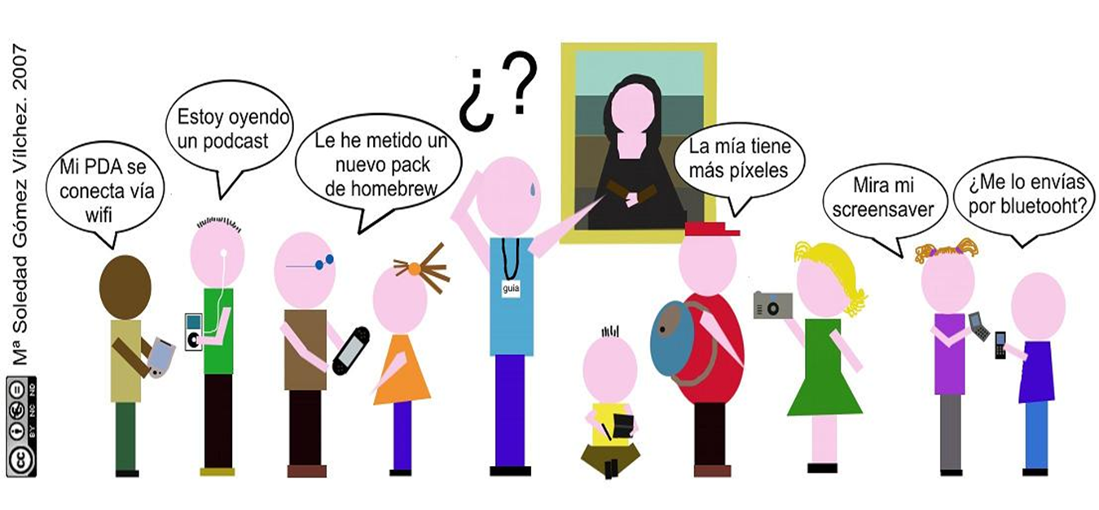
ACERCAMIENTO A LAS CULTURAS JUVENILES
1. HÁBITOS Y CONSUMOS CULTURALES DE LOS JÓVENES
Entre las herramientas que han colaborado en la configuración de los comportamientos inédito de los jóvenes se ubican las nuevas tecnologías de la información y comunicación (TIC) que han convivido con los chicos desde su nacimiento (y por qué no desde antes de su nacimiento a través de las ecografías de la vida intrauterina).

Slide 5
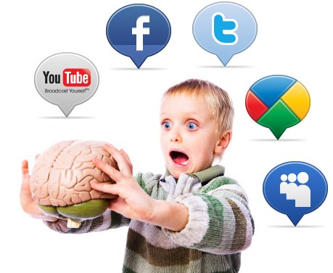
ACERCAMIENTO A LAS CULTURAS JUVENILES
1. HÁBITOS Y CONSUMOS CULTURALES DE LOS JÓVENES
¿Por qué no juegan como antes? ¿Por qué no les interesa la escuela? ¿Por qué están conectados al Chat todos los días a la misma hora? ¿Por qué nos resulta cada vez más difícil comunicarnos con ellos? ¿Qué lenguaje hablan? ¿Cómo escriben? ¿Qué significa wiki, hotspot, bluetooth?

Slide 6
ACERCAMIENTO A LAS CULTURAS JUVENILES
1. HÁBITOS Y CONSUMOS CULTURALES DE LOS JÓVENES
1.1 La Generación Net
Generación net es sinónimo de “estilo digital”, como una huella que deja el haber nacido y vivido en un mundo atravesado por las TIC. Está ligado a la Web 2.0, la televisión inteligente, el cognitariado laboral, el juego virtual en red y el e-learning. Y se proyecta una evolución hacia la Web 3.0 o web “semántica” aproximadamente hacia el año 2020.

Slide 7
ACERCAMIENTO A LAS CULTURAS JUVENILES
1. HÁBITOS Y CONSUMOS CULTURALES DE LOS JÓVENES
1.1 La Generación Net
Grupo de jóvenes que (ab)usan de la conexión, la navegación por la Web 2.0, la selección de información por sindicación, el “prosumo” de la televisión inteligente; niños y jóvenes que (ab)usan el celular , las formas de crear y remixar música, las “burbujas de tiempo” para estar con amigos, las nuevas maneras de intervenir obras plásticas, las modalidades de lectura fragmentada y superficial y las formas de aprender sin intervención adulta.

Slide 8
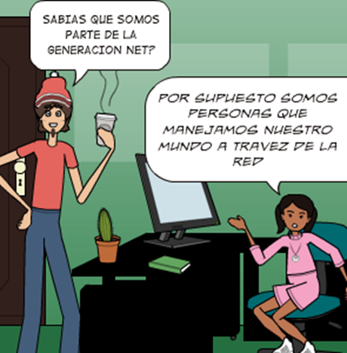
ACERCAMIENTO A LAS CULTURAS JUVENILES
1. HÁBITOS Y CONSUMOS CULTURALES DE LOS JÓVENES
1.1 La Generación Net
Marcas peculiares y comunes a esta generación:
1.- Modificación en el uso de las competencias lingüísticas
Escritura breve y “codificada”
Lectura como “aventura hipertextual”,
Cadena de relaciones humorísticas en la oralidad
Producción colectiva.
Generación NET

Slide 9
ACERCAMIENTO A LAS CULTURAS JUVENILES
1. HÁBITOS Y CONSUMOS CULTURALES DE LOS JÓVENES
1.1 La Generación Net
Reacelerar las multiacciones:
Diálogos veloces, rapidísimos
Capacidad de mantener varias conversaciones por múltiples canales a la vez, sin perderse.
Necesidad de “colgarse en la nube” (Cloud computting) .
Aprovechamiento de las “burbujas” de tiempo (lapsos cortos) para hacer mil cosas posibles .

Slide 10
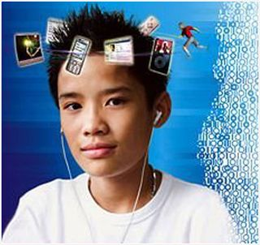
ACERCAMIENTO A LAS CULTURAS JUVENILES
1. HÁBITOS Y CONSUMOS CULTURALES DE LOS JÓVENES
1.1 La Generación Net
3. - Remixar los productos
Intervención en las obras de artistas famosos, gracias a las cámaras digitales y Photoshop.
Creación de música en computadoras.
Mixtura de distintas áreas de estudio y trabajo pasando de la vieja estética fija de aplicaciones como Power Point (diapositivas) a la combinación de elementos audiovisuales animados o interactivos que permiten programas como Flash o Premiere.

Slide 11
ACERCAMIENTO A LAS CULTURAS JUVENILES
1. HÁBITOS Y CONSUMOS CULTURALES DE LOS JÓVENES
1.1 La Generación Net
4. - Red-ificar la vida:
Más nodos fuertes de información conectados en la red que potencian la interactividad y el conocimiento rizomático.
Desarrollo de la inteligencia digital por alfabetización digital.
Blended living: ecosistema digital. Recurrirán a la web. Lo harán durante toda la vida

Slide 12
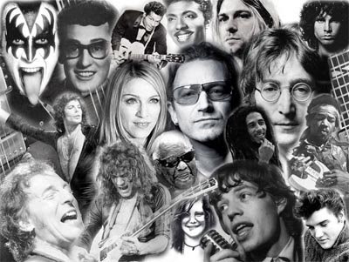
ACERCAMIENTO A LAS CULTURAS JUVENILES
1. HÁBITOS Y CONSUMOS CULTURALES DE LOS JÓVENES
1.2 Las generaciones anteriores y sus consumos culturales
La generación que nació después de la Segunda Guerra Mundial, por ejemplo, recibió la mayor parte de la información a través de la radio y la televisión; eran su ventana al mundo. Fue conocida en algunos medios como Generación Baby Boom o Baby Boomer.

Slide 13
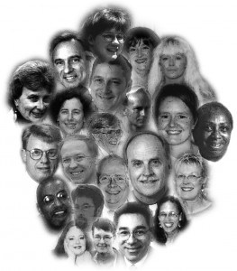
ACERCAMIENTO A LAS CULTURAS JUVENILES
1. HÁBITOS Y CONSUMOS CULTURALES DE LOS JÓVENES
1.2 Las generaciones anteriores y sus consumos culturales
Características de esta generación:
Generación rebelde: juventud disconforme.
Enfrentamiento con la autoridad.
Ideales de un mundo menos opresivo y disciplinador.
“Seamos realistas pidamos lo imposible”.
Confrontamiento entre adultos y jóvenes: música rockera, minifalda, pelo largo.
Los hijos de esta generación: vivieron el derrumbe de los grandes ideales.
Imagine all the people

Slide 14
ACERCAMIENTO A LAS CULTURAS JUVENILES
1. HÁBITOS Y CONSUMOS CULTURALES DE LOS JÓVENES
1.2 Las generaciones anteriores y sus consumos culturales
Aparece la Generación X, sinónimo del elemento invisible, sin identidad propia, difícil de definir, de vidas marcadas por una incógnita, por lo unisex, es decir, por una X.
Refugio en las necesidades locales.
La música paso al videoclip.
Nuevos ídolos: Michael Jackson.
Aparece la computadora.
“Comida Chatarra”.
Elegían MTV y Nirvana como símbolo de la juventud de la época.

Slide 15
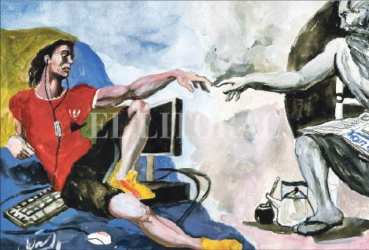
ACERCAMIENTO A LAS CULTURAS JUVENILES
1. HÁBITOS Y CONSUMOS CULTURALES DE LOS JÓVENES
1.3. La e-brecha generacional
“Este no es un mundo para viejos, es difícil programar la radio, las películas son rápidas”… y su estética ya no se corresponde con los gustos predilectos de muchas de las “personas grandes” como diría “El Principito”.

Slide 16
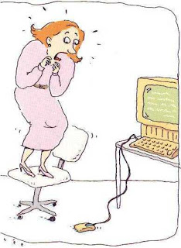
ACERCAMIENTO A LAS CULTURAS JUVENILES
1. HÁBITOS Y CONSUMOS CULTURALES DE LOS JÓVENES
1.3. La e-brecha generacional
Los adultos (Baby boom o X) que miran con los chicos de hoy algunos programas de televisión o los acompañan al cine observan las diferencias también hasta en los valores que se sustentan.
En las generaciones anteriores los buenos y los malos estaban bien marcados. Ahora los héroes discurren entre la violencia.
Ahora los padres quedan perplejos con las constataciones de los hijos.
Encontronazos, rupturas, cosmovisiones distintas.
Transversalidad generacional.

Slide 17
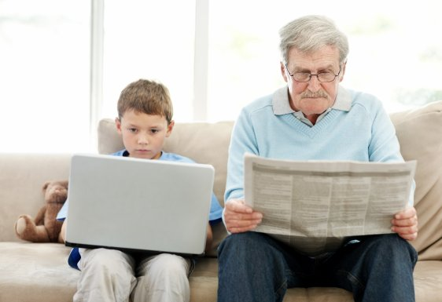
ACERCAMIENTO A LAS CULTURAS JUVENILES
1. HÁBITOS Y CONSUMOS CULTURALES DE LOS JÓVENES
1.3. La e-brecha generacional
El siglo XXI nos enfrenta a una nueva e impensada brecha, la brecha digital -the digital divide-, separa a los que tienen acceso y saben interactuar con las nuevas tecnologías informáticas de quienes las usan pero no pueden, no quieren o no saben cómo aprovecharlas.
Generación analógica vs generación net

Slide 18
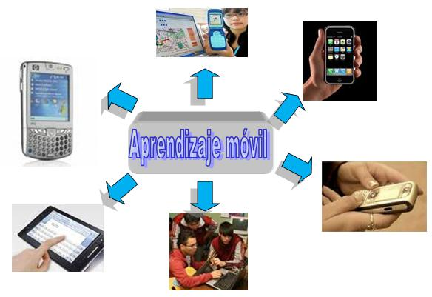
ACERCAMIENTO A LAS CULTURAS JUVENILES
2. NUEVAS FORMAS DE APRENDER
2.1. Aprendizaje informal, no formal, invisible, móvil

Slide 19
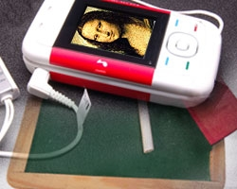
ACERCAMIENTO A LAS CULTURAS JUVENILES
2. NUEVAS FORMAS DE APRENDER
2.1. Aprendizaje informal, no formal, invisible, móvil
Los jóvenes de hoy aprenden globalizados a través de blogs, música, e-mails, fotolog, Facebook, televisión inteligente… fuera de la escuela y a veces sin acompañamiento familia.
Los jóvenes de hoy no son como los de antes….
Escasez de vocabulario: vocabulario lacónico.
Pensamiento en red que permite una forma de aprendizaje móvil.
“Celularizada la vida”.
Internet, jóvenes y educación

Slide 20
ACERCAMIENTO A LAS CULTURAS JUVENILES
2. NUEVAS FORMAS DE APRENDER
2.1. Aprendizaje informal, no formal, invisible, móvil
Se denomina aprendizaje electrónico móvil, a una metodología de enseñanza y aprendizaje que, valiéndose del uso de pequeños y maniobrables dispositivos móviles, tales como teléfonos celulares, agendas electrónicas, tablets PC, pocket pc, I-Pods y todo dispositivo de mano que tenga alguna forma de conectividad inalámbrica, facilita la adquisición de información: a veces en dosis pequeñas –nanoaprendizaje - y fragmentadas -aprendizaje fractal- que se expande como memes (virus).

Slide 21
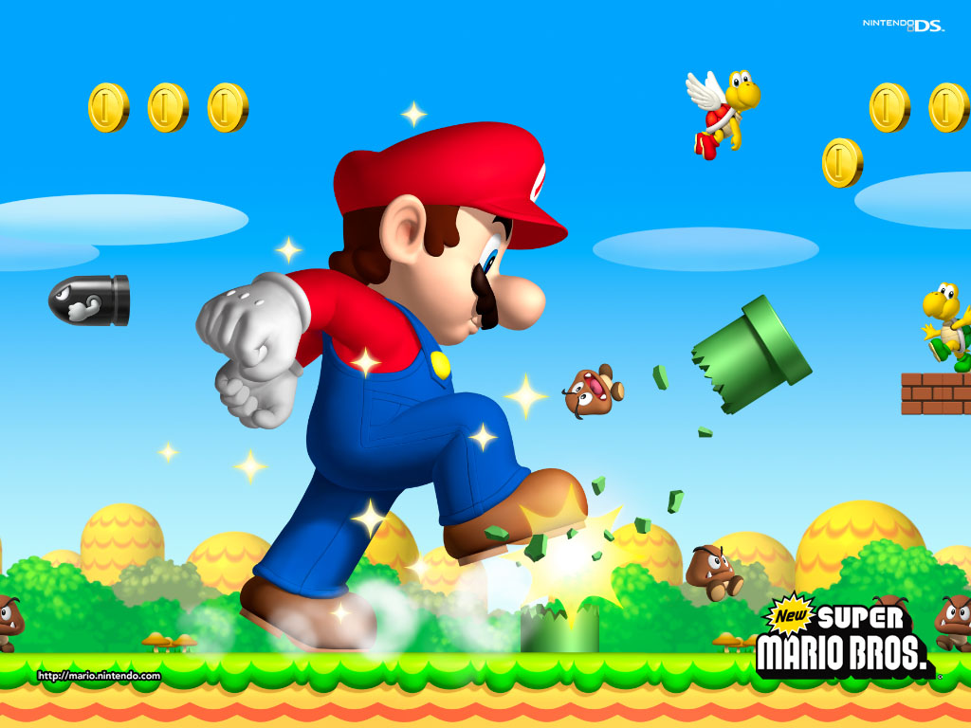
ACERCAMIENTO A LAS CULTURAS JUVENILES
2. NUEVAS FORMAS DE APRENDER
2.2 El juego virtual y el aprendizaje
Es verdad que:
Los adolescentes urbanos son los principales consumidores de todo tipo de tecnología digital.
Teoría de la estimulación y teoría de la catarsis.
Ocupan el tiempo que antes era patrimonio del juego real.
Mientras los jóvenes juegan, tiene la posibilidad de acceso a todo tipo de páginas de internet.

Slide 22
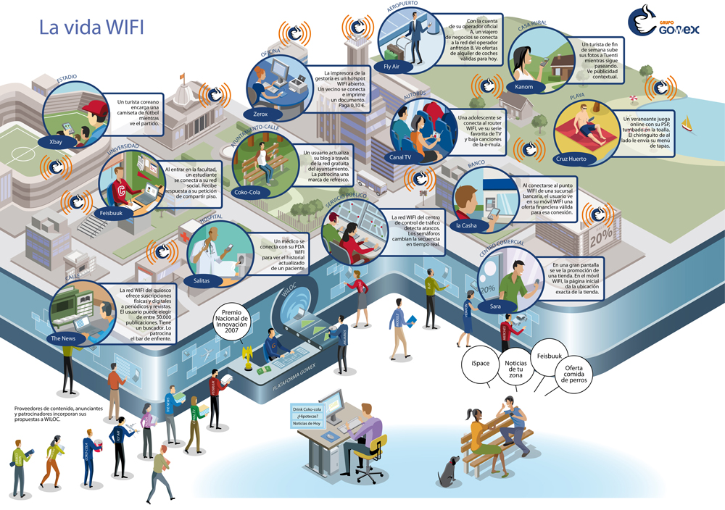
ACERCAMIENTO A LAS CULTURAS JUVENILES
2. NUEVAS FORMAS DE APRENDER
2.3 Hacía el aprendizaje ubicuo
Ubicuo quiere decir que puede estar o funcionar en varios sitios diferentes (no atado a un lugar físico como una PC en un escritorio). Ya no se habla de acceder a la red sino formar parte de la red…

Slide 23
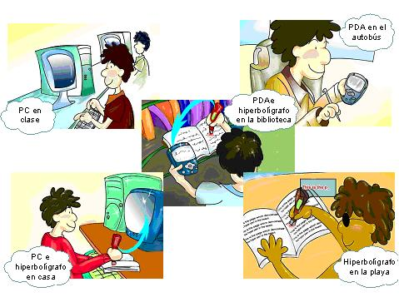
ACERCAMIENTO A LAS CULTURAS JUVENILES
2. NUEVAS FORMAS DE APRENDER
2.3 Hacía el aprendizaje ubicuo
Algunos tips para orientar el aprendizaje ubicuo:
Su uso no tiene límites de edad.
Permite manejar información y generar conocimiento en múltiples contextos.
Permite crear redes.
Desarrolla competencias.
Se adapta a contextos informales, no formales y formales.
Las TIC en la vida cotidiana

Slide 24
ACERCAMIENTO A LAS CULTURAS JUVENILES
3. PEDAGOGÍA PRESENCIAL EXCLUSIVA
Los jóvenes de la Generación Net viven online. ¿Dónde están y dónde se sitúan padres, maestros y acompañantes? Por ahora, digamos, más out line, fuera de línea. Por eso tenemos que trabajar para que se incluya el concepto de nosotros our/on line.

Slide 25
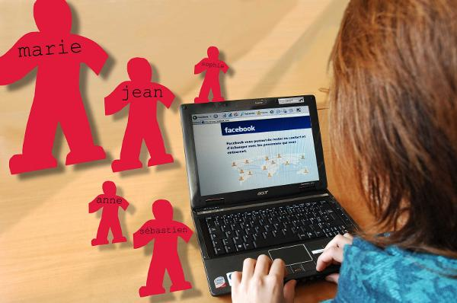
ACERCAMIENTO A LAS CULTURAS JUVENILES
3. PEDAGOGÍA PRESENCIAL EXCLUSIVA
Sugiero ver con mirada adulta y profesional las formas en que nos comunicamos con los jóvenes, poseedores de nuevas lógicas de pensamiento, comunicación y una vida atravesada por la cultura digital. La idea es encontrar formas facilitadoras de la sintonía necesaria entre dos mentes diferentes: una que enseña y otra que aprende- Generación net.

Slide 26
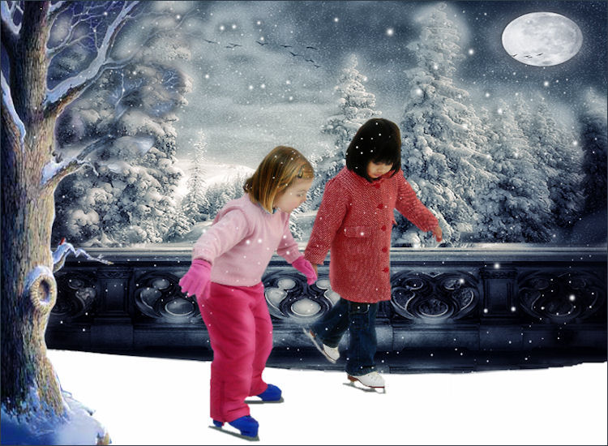
ACERCAMIENTO A LAS CULTURAS JUVENILES
3. PEDAGOGÍA PRESENCIAL EXCLUSIVA
Una historia:
Dos niños patinaban en un lago congelado de Alemania. Era una tarde nublada y fría. Los niños jugaban despreocupados. De repente, el hielo se quebró y uno de los niños se cayó quedando preso en la grieta del hielo. El otro viendo a su amigo preso y congelándose tiró un patín y comenzó a golpear el hielo con todas sus fuerzas hasta conseguir quebrarlo y liberar al amigo.
Cuando los bomberos llegaron y vieron qué había pasado, preguntaron al niño:
¿Cómo conseguiste hacer eso? ¡Es imposible que consiguieras partir el hielo siendo tan pequeño y con tan pocas fuerzas!
En ese momento pasaba Einstein y comentó:
-"Yo sé cómo lo hizo. -¿Cómo? le preguntaron
-Es sencillo, no había nadie para decirle que no era capaz.

Slide 27
ACERCAMIENTO A LAS CULTURAS JUVENILES
3. PEDAGOGÍA PRESENCIAL EXCLUSIVA
Decálogo de las inquietudes
Propongo una Pedagogía de la Pregunta. Propongo anotar durante un tiempo, en forma escrita, todas las preguntas que nos hacen los jóvenes y luego buscar cómo plantear la formación y la construcción de conocimiento a partir de esas inquietudes para incentivar la búsqueda desde la motivación real. La nueva etapa que viene “contra viento y marea”, es el tiempo de la e-pedagogía.

Slide 28
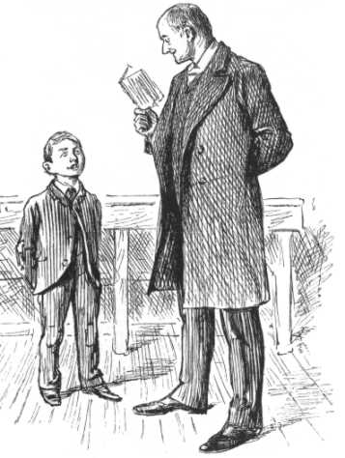
ACERCAMIENTO A LAS CULTURAS JUVENILES
3. PEDAGOGÍA PRESENCIAL EXCLUSIVA
Tres tipos de formadores:
1) Formadores en redecillas, son aquellos que quedaron en el viejo paradigma de la comunicación y la educación. Defensores de los formalismos y las estructuras… son de la época del rulero, con peinados armados y las cabezas atadas con redecilla (para que no se les escape una idea, ni le entre una nueva que altere el programa). Del mundo actual, tecnológico, pueden llegar a usar celular o correo electrónico pero se niegan a la tecnología.

Slide 29
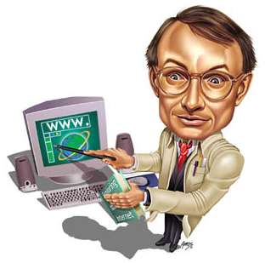
ACERCAMIENTO A LAS CULTURAS JUVENILES
3. PEDAGOGÍA PRESENCIAL EXCLUSIVA
2) Los formadores en red comprendieron el cambio y lo incorporaron. Son tecnológicos. Generalmente su experiencia y trabajo están apoyados institucionalmente.
3) Y los formadores enredados son los que comprendieron el cambio de paradigma y quieren sumarse, pero les resulta un gran esfuerzo. Su trabajo, su capacitación es individual y con sus propios medios (tecnológicos y económicos). Sin embargo, han comenzado por trabajar con correo electrónico o con páginas de Internet.

Slide 30
ACERCAMIENTO A LAS CULTURAS JUVENILES
3. PEDAGOGÍA PRESENCIAL EXCLUSIVA
Estrategias didácticas de encuentro:
Enseñar a Navegar (autoridad, adecuación, actualización, navegabilidad)
Enseñar por qué y para qué se navega (qué quiero que lean y produzcan, que quiero que aprendan sobre la navegación, que quiero que seleccionen, piensen, abstraigan y produzcan
Utilizar software libre (como Moodle, Blogpost) o gratuito
Programar estrategias propias de la didáctica virtual como scavenger hunts o búsquedas del tesoro, wikis, miniquest, webquest.

Slide 31
ACERCAMIENTO A LAS CULTURAS JUVENILES
OSCAR A. PÉREZ SAYAGO
Secretario Adjunto CIEC
Bogotá, Colombia. Sur - América
Celular: (+57)3214449650
Correo: oscarp347@gmail.com – oscar.perez@ciec.edu.co
Skype: oscarp347

